Slide 1

LABORATORIO SOFTWARE
APRESENTAÇÃO DO PROJETO DE LABORATORIO SOFTWARE

Slide 2
LABORATORIO SOFTWARE
CIÊNCIA DA COMPUTAÇÃO
FMU

Slide 3
LABORATORIO SOFTWARE
INTEGRANTES:
3932503 - Danilo de Assis Silva, danilo.assis225@gmail.com, Lider
2698916 - Matheus Aurelio Dorigo, matheus.aurelio97@hotmail.com , Membro
3924391 - Luan Vitor Simião Oliveira, luanv.oliveira@outlook.com , Membro
3968857 - Kauê Felipe de Araújo Amaral, kauefelipe9@gmail.com, Membro
3460675 - Leonardo Gomes da Silva, leo_contato@hotmail.com, Membro
3292960 - VINICIUS PEREIRA AMARAL, vpereiraamaral@gmail.com, Membro
3465993 - Matheus Viana Guedes, Vianaguedesmatheus@gmail.com, Membro
2071618 - VINICIUS BORGO DE MIRANDA, borgovinicius1@gmail.com, Membro

Slide 4

DESCRIÇÃO DO PROBLEMA
O Brasil recebe diversos imigrantes por ano devido ser um pais enorme e que oferece diversas oportunidades melhores principalmente para nossos paises vizinhos e diversos paises africanos em sua maioria. Esses imigrantes enfrentam diversos problemas no dia a dia, além da dificuldade presente na lingua outros problemas são não saber os orgãos que regem e que o podem ajudar, além de seus direitos como imigrante.

Slide 5
SOLUÇÃO DO PROBLEMA
Vendo esses problemas vimos que a criação de um app, que pudesse a ajudar os imigrantes com esses problemas seria de grande ajuda. Por conta de todos esses desafios enfrentados por milhares de pessoas que saem do seu pais criamos o app SOS imigrantes . Esse App tem por ideia ajudar o imigrante em coisas básicas como telefones uteis para seu dia a dia como: Policia militar, Policia Civil, Bombeiros...... dentre outros. Além de auxiliar o imigrante em assuntos como documentações, hospedagem e saúde. Contamos também dentro do app com titulos em português, inglês e espanhol para que facilite a procura do imigrante pelo titulo desejado .

Slide 6
MERCADO CONCORRENTE
Oka - é um app gratuito que traz dados sobre direitos e serviços públicos federais e locais, como moradia, educação, saúde, documentação, assistência social e assistência jurídica para imigrantes.

Slide 7
DIFERENCIAL
Nosso diferencial é que contamos com uma inteface acessível e limpa sendo fácil para identificar as informações que são passadas de forma simples e objetiva.

Slide 8
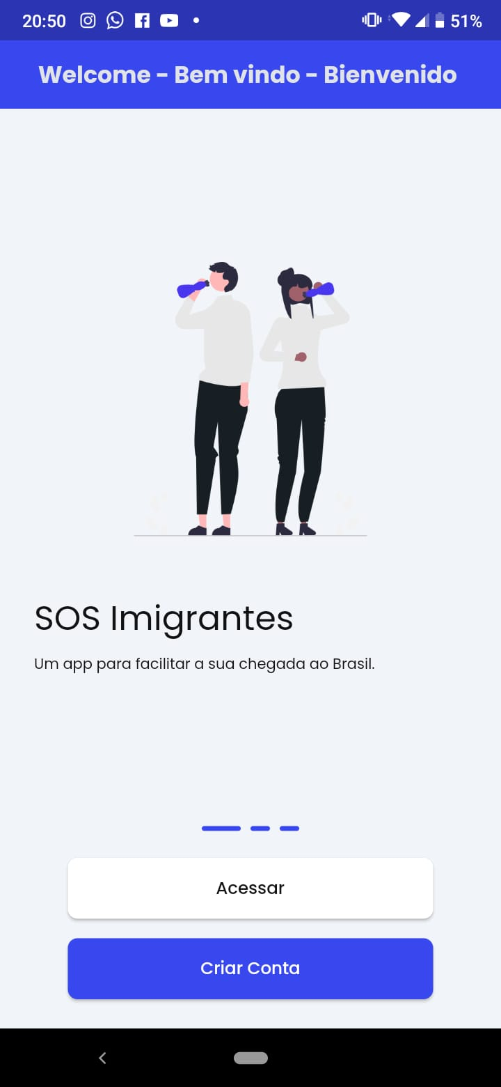
DIFERENCIAL
TELA DE ACESSO.
Essa é a tela para acessar o login ou para iniciar o cadastro.

Slide 9
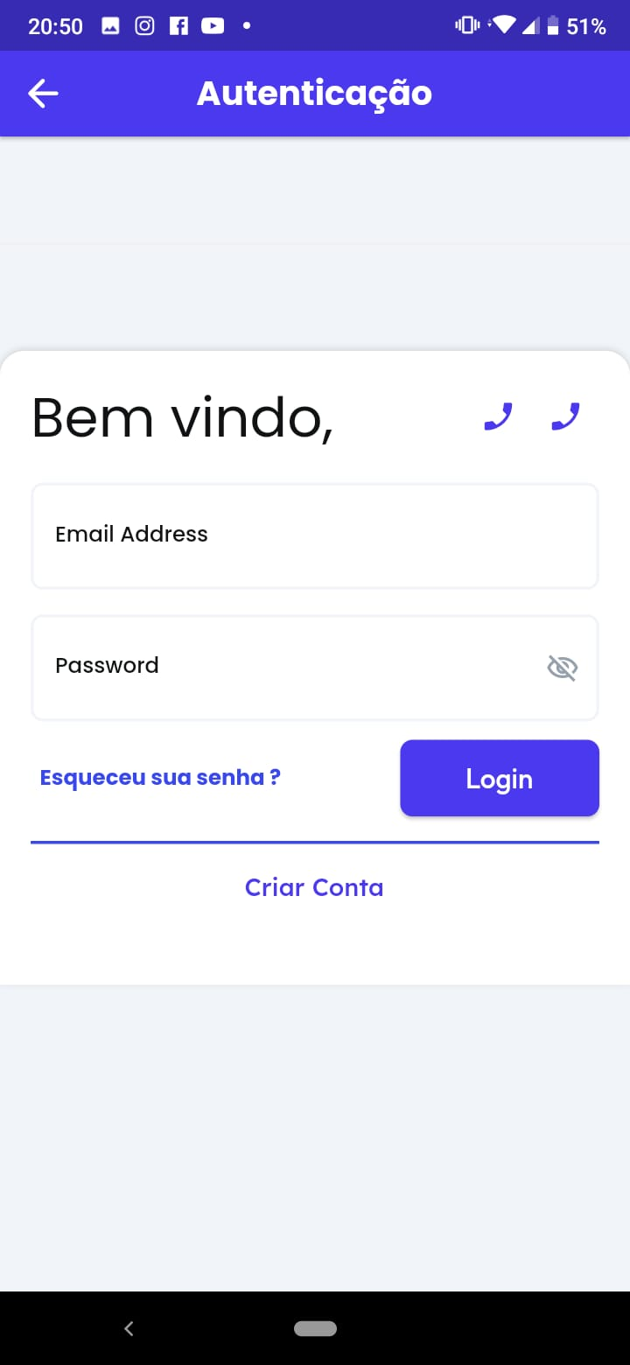
DIFERENCIAL
TELA DE LOGIN.
Após o usuario finalizar o cadastro, irá conseguir fazer login.

Slide 10
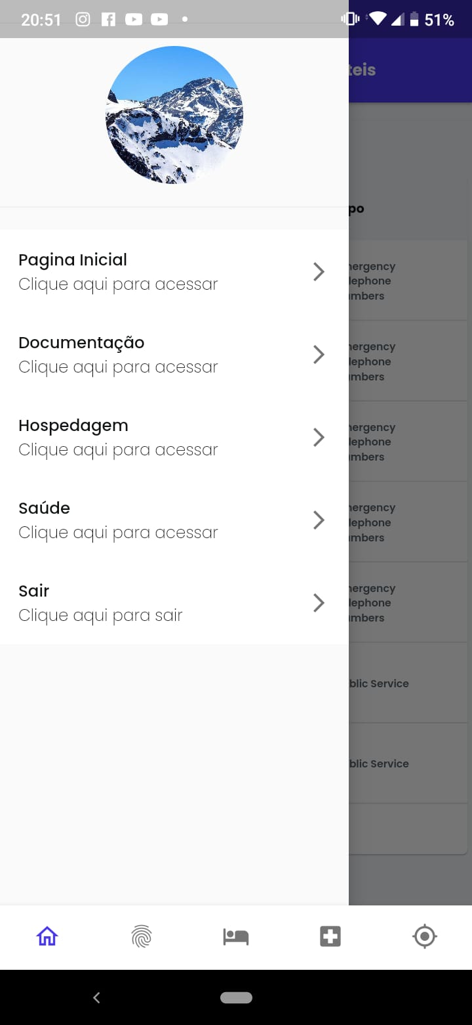
DIFERENCIAL
TELA INICIAL
Nessa tela o usuario tem varias opções para selecionar.

Slide 11
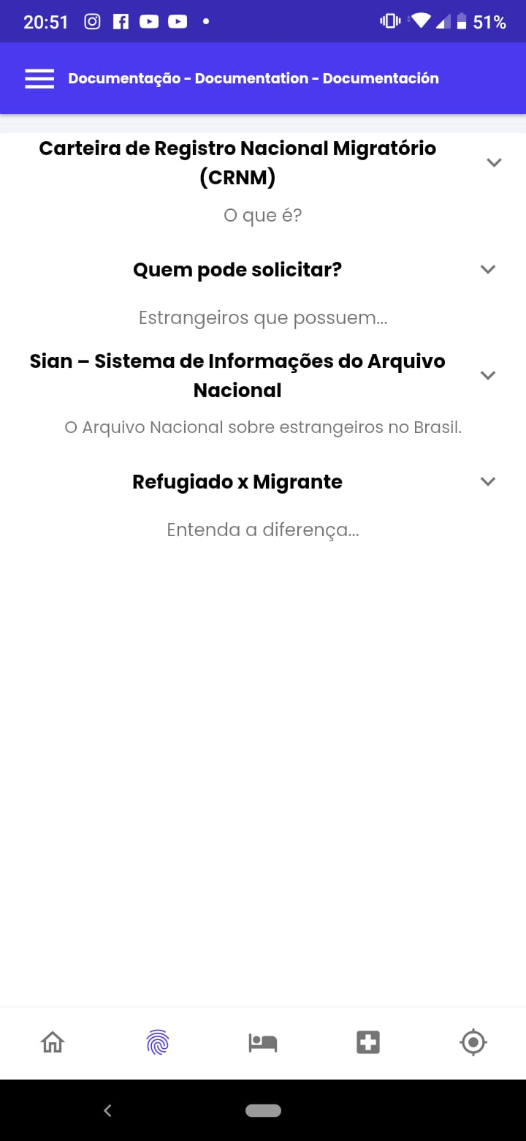
DIFERENCIAL
TELA PARA VER AS DOCUMENTAÇÕES

Slide 12
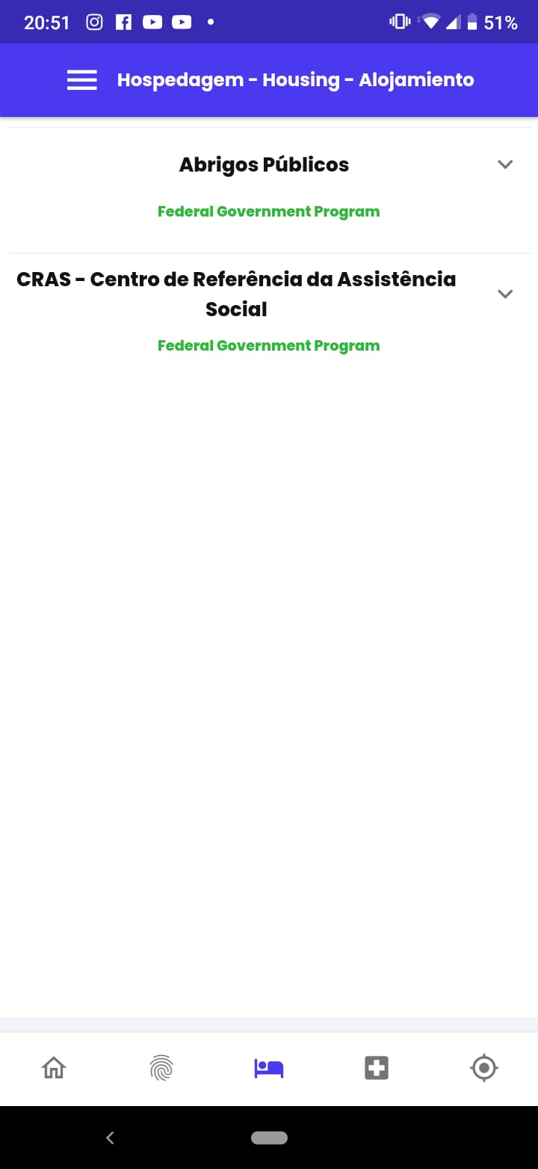
DIFERENCIAL
TELA PARA HOSPEDAGEM E ALOJAMENTO

Slide 13
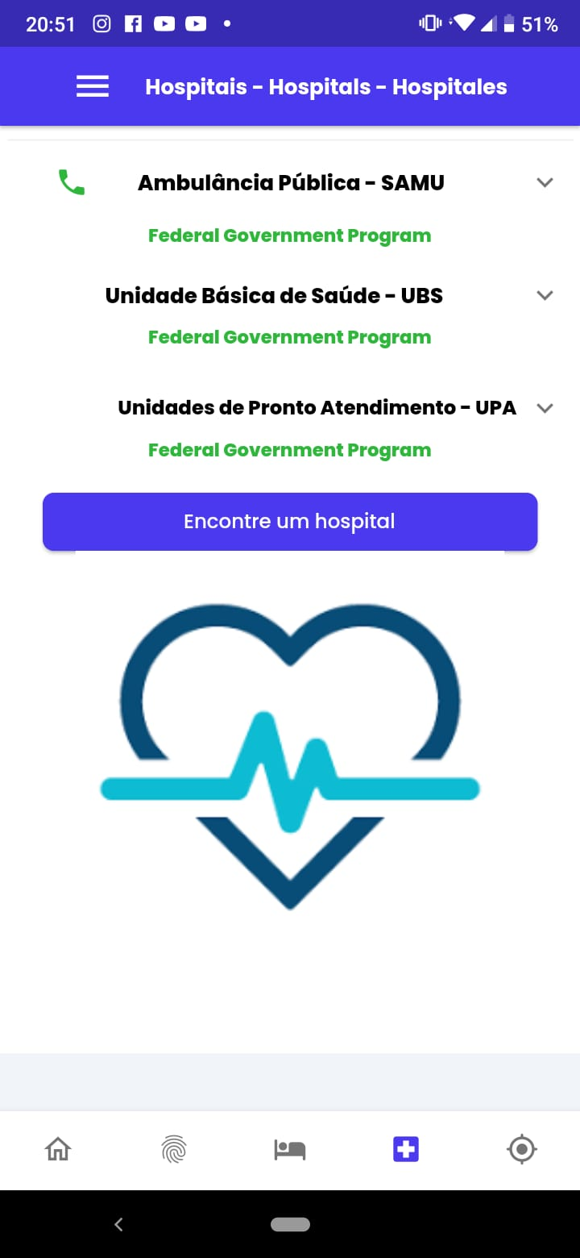
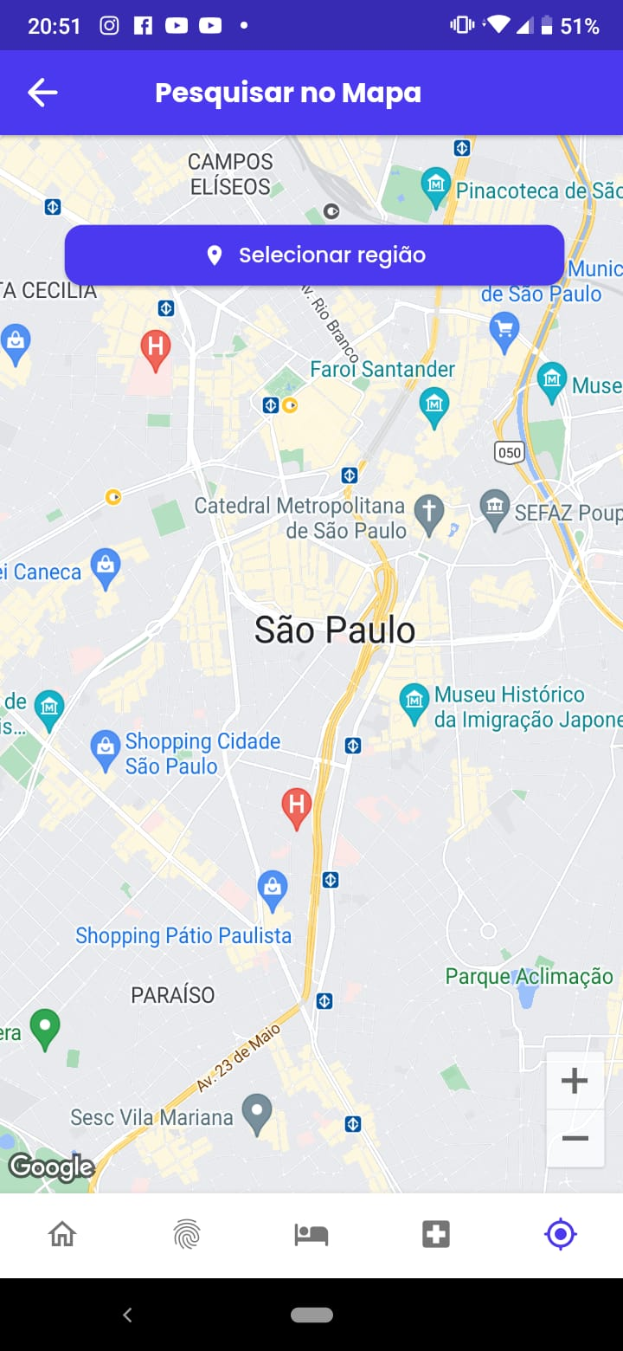
DIFERENCIAL
TELA PARA ENCONTRAR HOSPITAIS.

Slide 14
DIFERENCIAL
TELA PARA PESQUISAR NO MAPA

Slide 15
PROXIMOS PASSOS
Os próximos passos para o nosso projeto é deixar que ele alcance uma escala global para ajudar cada vez mais pessoas de diversos paises. Iremos implementar também mais idiomas e faremos essa implementação para que o texto todo seja traduzido para o idioma desejado.

Slide 16
CONCLUSÃO
Para esse projeto tivemos que entender as dificuldades que os imigrantes enfrentam ao sair do seu Pais, além de pesquisar bastante sobre as demandas e os maiores desafios que esses povos enfrentam em um novo Pais. Sendo assim realizamos um app de interface simples capaz de dar uma direção para esses imigrantes que saem de seus países em busca de um futuro melhor.

